Slide 1
Distribución normal
Ana Cecilia Plavan, Andrés Andruskevicius
Notes:
# Histogramas y gráficos de distribución resumen excelentemente los datos, pero los podemos resumir aún más?
#Frecuentemente vemos que dos números, el promedio y la desviación estándar son utilizados para resumir una lista de números. Para entender cómo estos números resumen nuestros datos y porque son tan utilizados necesitamos entender la distribución normal la curva de bell o distribución gaussiana.
# Esta distribución es tan famosa porque ocurre en muchos casos en la vida normal como ser probabilidad de ganar apuestas, distribución de alturas, pesos, presiones arteriales, errores de medida experimentales, resultados de pruebas, etc.

Slide 2

Fórmula de distribución normal
Para un intervalo a - b la proporción de valores en ese intervalo se calcula:
Siendo m es el promedio-mean, y s es la desviación estándar-standard deviation.
Notes:
#La desviación estándar mide la dispersión de una distribución de datos. Entre más dispersa está una distribución de datos, más grande es su desviación estándar
#El resto de los símbolos de la fórmula representan el intervalo del que estamos determinando los valores a y b, y las constantes matemáticas pi y e.

Slide 3
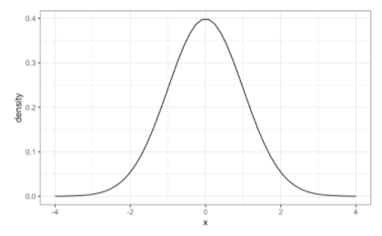
Distribución normal
Resumen de tablas de datos en:
Promedio ± desviación estándar (m ± s)
Notes:
# La distribución es simétrica, centrada en el promedio y la mayoría de los valores (95% aprox) se encuentran entre 2 desviaciones estándares del promedio.
# El gráfico es como se ve la distribución normal cuando el promedio de datos es 0 y la desviación estándar 1.
# El hecho de que la distribución se defina por solo dos parámetros implica que el dataset puede ser aproximado por una distribución normal y toda la información necesaria para describirlo son el promedio y la desviación standard.

Slide 4
Valores importantes para una lista arbitraria de números
Para una lista de números de un vector x
  Promedio (mean) - m :
  Desviación estándar (sd) - s :
Se interpreta como la distancia promedio entre los valores y su promedio
m <- sum(x) / length(x) → mean(x)
s <- sqrt(sum((x-mu)^2) / length(x)) → sd(x)
Notes:
#La función que tiene R para calcular la sd() realiza la división entre lenght(x)-1 en lugar de lenght(x).
Entonces cuando el vector x es muy grande esta diferencia es despreciable pero si tenemos pocos datos debemos de calcularla a mano.

Slide 5
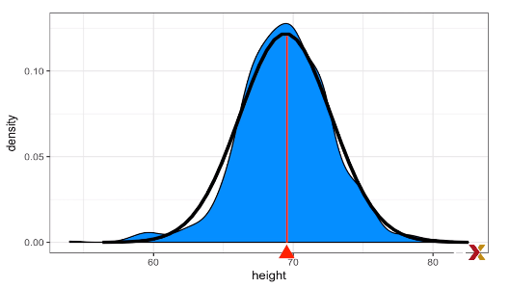
Para nuestros datos de alturas
index <- heights$sex == "Male"
x <- heights$height[index]
m <- mean(x)
s <- sd(x)
c(average = m, sd = s)
#> average sd
#> 69.31 3.61
Notes:
#Vemos coloreado de azul el gráfico de distribución para las alturas y en línea legra la distribución normal con promedio =69.3 y SD=3.6.
# Vemos que la distribución normal es una buena aproximación de los datos en los intervalos.

Slide 6
Unidades estándar
La unidad estándar de un valor nos dice cuán lejos, en desviaciones estándar está del promedio.
Para un valor x:
Siendo s y m la desviación estándar y el promedio respectivamente.
En alturas
z = (x - m)/s → scale(x)
Persona de altura promedio z=0
Uno de los más altos z≈2
Uno de los más pequeños z≈−2
Una altura muy rara z>3 o z<-3
Notes:
#Las unidades estándar son convenientes ya que nos permiten visualizar la información más fácilmente.
#Todos los datos que se describen por una distribución normal aplican estas reglas sin importar cuales son sus unidades o medidas originales.
#Si para las alturas queremos ver cuantos hombre se encuetran entre 2 SD del promedio realizariamos mean(abs(z) < 2), obteniendo como resultado 95% que es lo que la distribución normal predice.

Slide 7
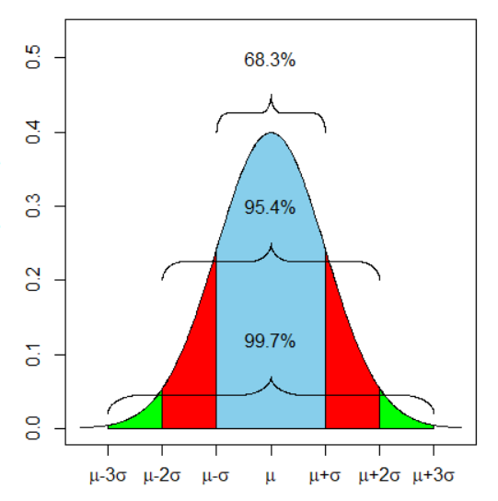
Distribución normal estándar
Distribución con m=0 y s=1
Se describe con la regla de 68-95-99.7
Notes:
# La función de distribución normal se define con:
Aproximadamente el 68% de las observaciones se encuentran entre una desviación estándar del promedio (m+-s). En unidades estándar esto es equivalente a |z|<=1.
Aproximadamente el 95% de las observaciones se encuentran a menos de 2 desviaciones estándar del promedio (m+-2s o |z|<=2).
Aproximadamente el 99.7% de las observaciones se encuentran a menos de 3 desviaciones estándar del promedio (m+-2s o |z|<=3).

Slide 8
Distribución normal
Decimos que los datos son normalmente distribuidos con promedio m y desviación estándar s si la distribución de probabilidades de define por:
Estimamos probabilidad de que un hombre sea más alto que 70.5inches
F(a) = pnorm(a, m, s)
library(tidyverse)
library(dslabs)
data(heights)
x <- heights %>% filter(sex=="Male") %>% pull(height)
1 - pnorm(70.5, mean(x), sd(x))
Notes:
#En el título se encuentra el link a este capítulo en el libro.
#Esta aproximación es útil pq si queremos determinar datos por ejemplo para la altura queremos saber qué estudiante es más alto de 70.5 inches y consideramos esta variable como una distribución normal no necesitamos todo el dataset, solamente la altura promedio y la desviación estándar.
#Luego podemos utilizar la fórmula y calcular
1- pnom(70.5,mean(x),sd(x))=0.37

Slide 9
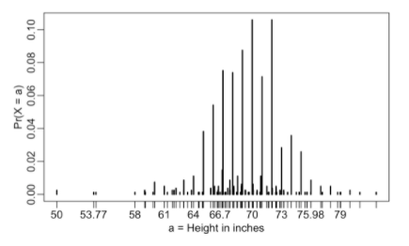
Discretización y aproximación normal
Si para nuestros datos de altura consideramos cada altura como una categoría única y graficamos la proporción de estudiantes que tiene cada altura.
Notes:
#Como vemos en el gráfico muchos estudiantes redondearon su altura al inch mas cercano pero otros reportaron los datos con una mayor precisión.
#Un estudiante reportó 69.6850393700787 como su altura, correspondiente a 177 cm. La probabilidad de esta altura es de 0.001 o 1 en 812 datos, pero la probabilidad de 70 inches es mucho más alta 0.106.
# Tiene entonces sentido considerar diferente estos datos?
#Claramente para analizar estos datos es mucho más útil considerarlos continuos, teniendo en mente que muy pocas personas quizás nadie tiene de altura exactamente 70 inches, pero si vemos el gráfico tenemos muchas personas con esta altura, esto es por que muchos la aproximaron a la inch mas cercana.
#Con distribuciones continuas la probabilidad de un valor determinado no está definida y no tiene sentido (por ejemplo la probabilidad de que alguien mida exactamente 70 inches). En lugar debemos definir intervalos por ejemplo la probabilidad que alguien mida entre 69.5 y 70.5.

Slide 10
Discretización de datos
Rango alturas x1<= X <=x2 | Proporción de estudiantes mean(x<=x2)-mean(x<=x1) | Aprox. a distribución normal pnorm(x2,m,s)-pnorm(x1,m,s)
67.5≦ X ≦68.5 | 0.115 | 0.103
68.5≦ X ≦69.5 | 0.119 | 0.11
69.5≦ X ≦70.5 | 0.122 | 0.108
70.1≦ X ≦70.9 | 0.0222 | 0.0836
Notes:
#La distribución normal es útil para reportar valores en intervalos de alturas.
#Vemos como para todos los valores excepto el marcado en rojo la aproximación normal es muy cercana al valor real reportado de proporción de altura en ese intervalo,
#Como vemos en el intervalo marcado en rojo la aproximación normal no es buena. A esta situación le llamamos discretización.
#Aunque la distribución de alturas sea continua, el valor de altura de cada persona es un número discreto debido a las aproximaciones al medir. Entonces cuando reportamos proporciones en intervalos con un número discreto en el interior, la proporción de altura tiene a ser más alta ya que más personas reportaron este valor redondeando su altura al mismo.

